Slide 1
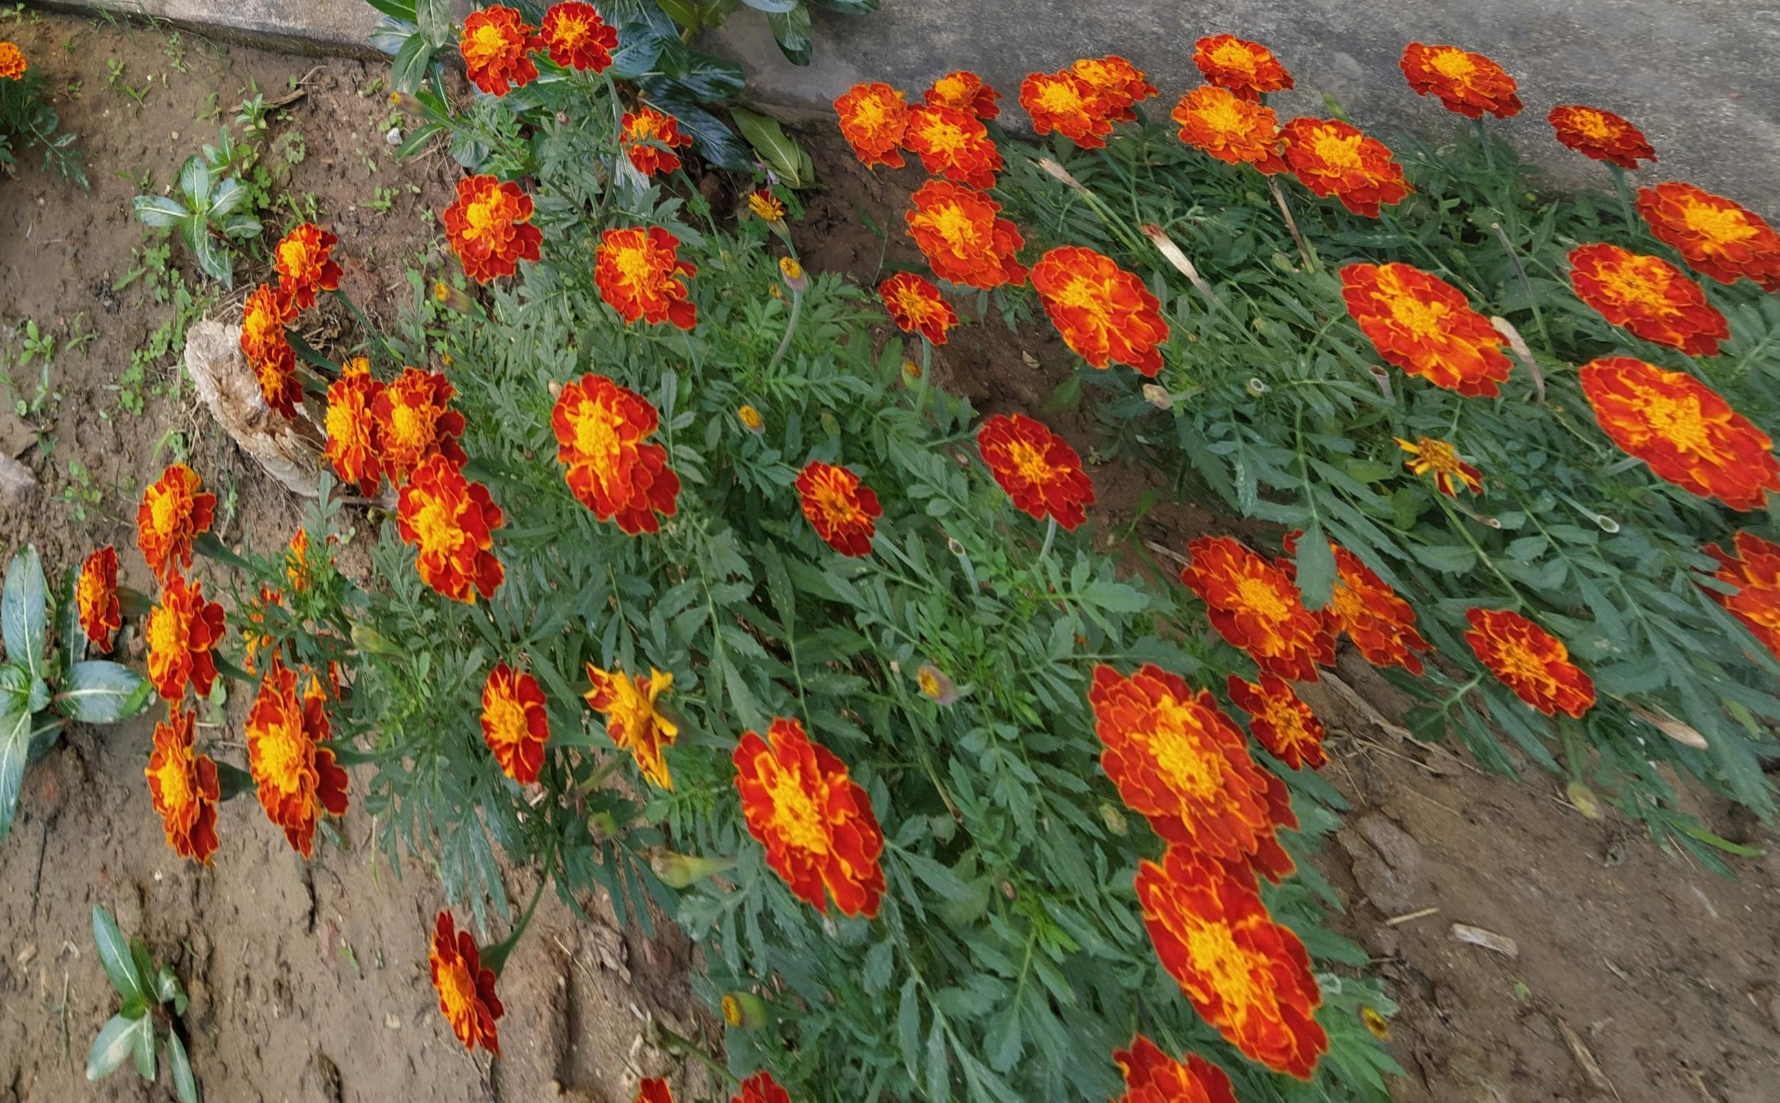
সবাইকে আজকের পাঠে স্বাগতম

Slide 2
শিক্ষক পরিচিতি

Slide 3
পাঠ পরিচিতি:
শ্রেণি: পঞ্চম
বিষয়: প্রাথমিক গণিত
পাঠ শিরোনামঃ ভগ্নাংশ

Slide 4
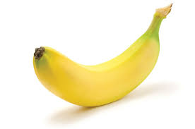
নিচের ছবিগুলো লক্ষ করঃ

Slide 5
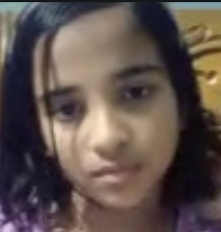
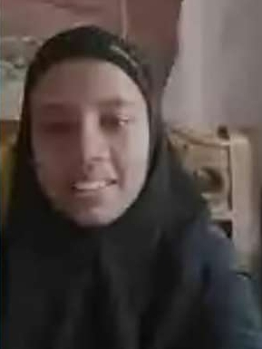
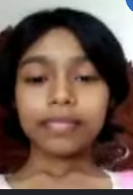
বর্ষা
সাইমা
কাশপি
মাওয়া

Slide 6
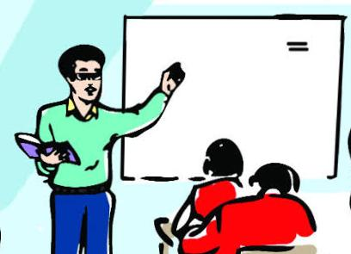
আজকের পাঠ
প্রকৃত, অপ্রকৃত এবং মিশ্র ভগ্নাংশ
১
৪
৫
৩
১
৪
৪
ভগ্নাংশ গুলো কি একই রকম ?

Slide 7
শিখনফল:
✦ প্রকৃত, অপ্রকৃত ও মিশ্র ভগ্নাংশের ধারণা লাভ করবে।
✦ প্রকৃত, অপ্রকৃত ও মিশ্র ভগ্নাংশ চিহ্নিত করে বলতে ও লিখতে পারবে।

Slide 8
১
৩
৫
৩
৪
৮
১
৩
৫
, , ইত্যাদি প্রকৃত ভগ্নাংশ।
৩
৪
৮
যে সব ভগ্নাংশের লব, হর অপেক্ষা ছোট, সেগুলো প্রকৃত ভগ্নাংশ।
যেকোনো প্রকৃত ভগ্নাংশের মান ১ থেকে ছোট।

Slide 9
৩
৪
২
৫
৫
৬
৩
২
5
, , ইত্যাদি প্রকৃত ভগ্নাংশ।
৪
৫
৬

Slide 10
সাইমা
মাওয়া
বর্ষা
মুনতাহা
৫
৫
৫
৫
৪
৪
৪
৪
৫
একটি অপ্রকৃত ভগ্নাংশ।
৪
যে সব ভগ্নাংশের লব, হর অপেক্ষা বড়
সেগুলো অপ্রকৃত ভগ্নাংশ।

Slide 11
৬
৫
৮
৭
৬
৮
, ইত্যাদি অপ্রকৃত ভগ্নাংশ।
৫
৭

Slide 12
কাশপি
শাপলা
রাইসা
রাফিসা
১
১
১
১
১
১
১
১
৪
৪
৪
৪
১
১ একটি মিশ্র ভগ্নাংশ।
৪
যে সব ভগ্নাংশে পূর্ণ সংখ্যার সাথে প্রকৃত ভগ্নাংশ যুক্ত থাকে, সেগুলো মিশ্র ভগ্নাংশ।
মিশ্র ভগ্নাংশের পূর্ণ অংশকে সমস্ত পড়া হয়।

Slide 13
২
১
৩
৫
১
৬
২
৫
১ , ১ ইত্যাদি মিশ্র ভগ্নাংশ।
৩
৬

Slide 14
মৌখিক মূল্যায়ন
২
১
৯
৩
১
৫
৫
অপ্রকৃত ভগ্নাংশ কোনটি?
৯
৫

Slide 15
মৌখিক মূল্যায়ন
২
৩
১
৯
১
৫
৫
প্রকৃত ভগ্নাংশ কোনটি?
২
৩

Slide 16
মৌখিক মূল্যায়ন
২
১
৯
৩
১
৫
৫
মিশ্র ভগ্নাংশ কোনটি?
১
১
৫

Slide 17
মূল্যায়ন
দল-০১
দল-০২
দল-০৩
৫
চিত্রের সাহায্যে প্রকাশ কর ::
৯
১০
চিত্রের সাহায্যে প্রকাশ কর ::
৭
১
চিত্রের সাহায্যে প্রকাশ কর ::
১
৬

Slide 18
মিলিয়ে নাও
দল-০১
দল-০২
দল-০৩
৫
৯
১০
১
১
৭
৬

Slide 19
একক কাজ
সময় : ৫ মিনিট
১। নিচের ভগ্নাংশগুলোর মধ্য থেকে প্রকৃত, অপ্রকৃত ও মিশ্র ভগ্নাংশ পৃথক কর:
(ক) (খ) (গ)
(ঘ) (ঙ) (চ)
১
৭৫
৭
২
৩
১৮
২০
৮
৮
৩
৩
২৫
৩
৪

Slide 20
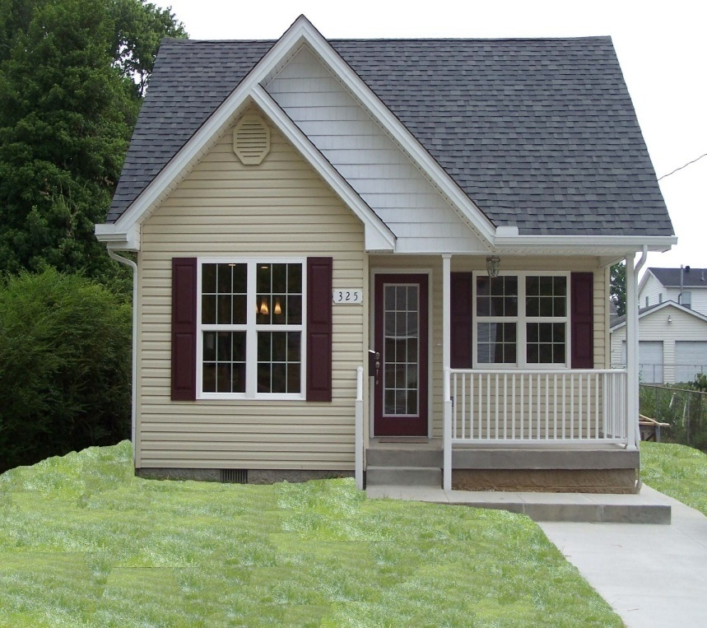
বাড়ির কাজ
# তোমরা ৩টি করে প্রকৃত অপ্রকৃত ও মিশ্র ভগ্নাংশ লিখে আনবে।

